Slide 1
Il Corano e i Cinque Pilastri

Slide 2
Il Corano
Rivelato progressivamente al Profeta dal c. 610 AD alla sua morte nel 632 AD.
I Musulmani lo considerano Parola di Dio. Rivelazione definitiva di Dio all’Umanità. È considerato inimitabile e “intraducibile”.
L’opinione prevalente lo considera eterno e non creato.
Diviso in sure (capitoli) e ayāt (versetti) meccani e medinesi.
Struttura ritmica e rimata.
Redazione scritta del testo consonantico (rasm) sotto ‘Uthmān bin ‘Affān (c. 650).

Slide 3
Le scienze coraniche
Commentario esplicativo (Tafsīr)
Commentario allegorico/mistico (Ta’wīl)
Cause della rivelazione (“discesa”)
Grammatica
Scienza delle Qirā’āt (letture)
Tajwīd (recitazione salmodiata) ...

Slide 4
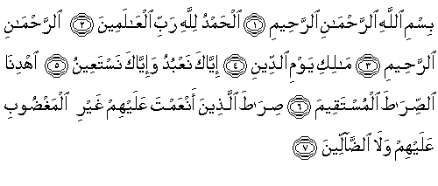
Sura 1 Al-Fatiha (aprente)

Slide 5
1 Nel nome di Dio, il clemente, il compassionevole. 2 Sia lodato Dio, il signore dei mondi, 3 il clemente, il compassionevole, 4 colui che possiede il giorno del giudizio. 5 Te adoriamo, Te chiamiamo in aiuto. 6 Guidaci alla diritta via, 7 la via di quelli che hai colmato di grazia, non quelli che ti fanno adirare, non quelli che errano.
(Trad. Ida Zilio-Grandi)

Slide 6
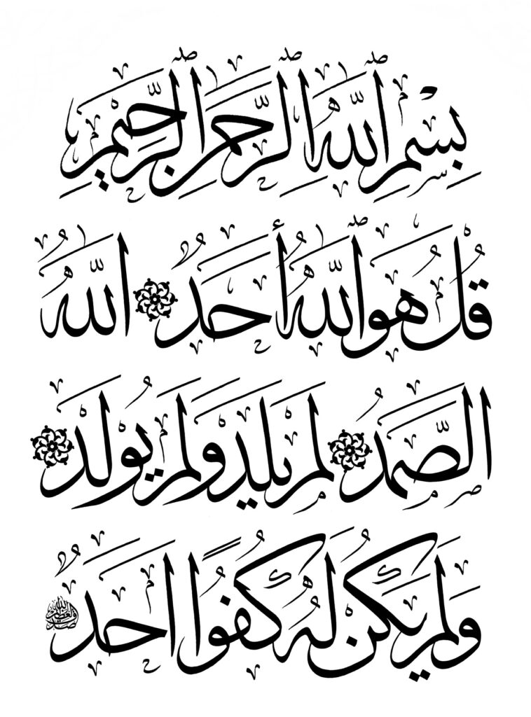
Sura 112 al-Ikhlāṣ (Il Culto sincero)
Nel nome di Dio, il clemente, il compassionevole
1 Di’: «Egli, Dio, è uno, 2 Dio l’eterno, 3 non ha generato, non è generato, 4 non c’è nessuno pari suo».
(Trad. Ida Zilio-Grandi)

Slide 7
I Cinque Pilastri
Shahāda (testimonianza di fede)
Salāt (preghiera rituale)
Zakāt (tassa rituale)
Ṣawm (digiuno del mese di Ramaḍān)
Ḥajj (pellegrinaggio annuale)

Slide 8
Al-Shahāda
أشهد أن لا إله إلا الله وأشهد أن محمدا رسول الله‎
“Attesto che non vi è altro Dio che Dio e che Muhammad è il suo Inviato”
Affermazione delle due verità fondamentali della fede musulmana, l’Unicità di Dio (Tawḥīd) e la Profezia di Muhammad. La sua affermazione solenne, con intenzione e testimoni, segna l’atto di conversione.

Slide 9
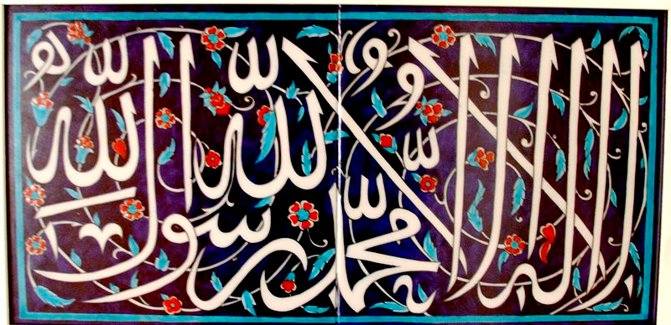

Slide 10
Ṣalāt (preghiera rituale)
Si svolge cinque volte al giorno: alba, mezzogiorno, metà pomeriggio, tramonto e sera.
Consiste in una sequenza di movimenti (stare in piedi, inginocchiarsi e prosternarsi) chiamata rakʽa, rivolti nella direzione della Ka’ba (qibla), accompagnati dalla recitazione di versetti del Corano.
Può svolgere da soli o preferibilmente in gruppo.
In gruppo i movimenti e la recitazione sono guidati da una persona (Imām) che gli altri seguono.
La preghiera del venerdì è comunitaria e si svolge preferibilmente in moschea.
La preghiera va svolta in condizioni di purità rituale (Ṭahāra) e dunque prima di compierla si fanno delle abluzioni (Wuḍū’).

Slide 11
Zakāt
Quota fissa (obbligatoria) dei beni di ogni credente abbiente per gli scopi della comunità .
“Il ricavato delle elemosine serve per i poveri e per chi ha bisogno, e per chi è incaricato di raccoglierle, e per quelli dei quali abbiamo ammansito il cuore, e serve per riscattare lo schiavo e il debitore insolvente, e per la lotta sul sentiero di Dio e per il viandante. Questo è un obbligo imposto da Dio, Dio è sapiente e saggio.” (9: 60)
Per i sunniti è generalmente al 2,5 annuo dei propri beni mobili annuali sopra una certa soglia.
In alcuni Paesi è riscossa come una tassa; più frequentemente oggi è donata su base volontaria entro la comunità locale.
Si distingue dalla sadāqa (elemosina donata liberamente) e dalle tasse tradizionali, kharāj (tassa sui terreni) e jizya (tassa pagata dai non-musulmani)

Slide 12
Ṣawm
Si svolge durante il mese lunare di Ramaḍān, durante il quale è stato rivelato il Corano.
Consiste nel digiuno e nell’astinenza da ingerire alcunché (acqua, fumo …) dall’alba al tramonto.
Al tramonto si interrompe (Fiṭr), solitamente in un’atmosfera comunitaria di celebrazione.
È un obbligo per chi è nelle condizioni di salute di sostenerlo.

Slide 13
Ḥajj
Pellegrinaggio annuale alla Mecca.
È un obbligo religioso almeno una volta nella vita per chiunque sia nelle condizioni di compierlo.
I pellegrini sono in una condizione particolare (iḥrām) nel seguire regole di purità rituale e abbigliamento.
Si svolge in alcuni giorni del mese di Dhū al-Ḥijja, l’ultimo del calendario lunare.
Consiste una serie precisa di atti rituali svolti collettivamente dai pellegrini attorno alla Ka’ba e in alcune località attorno alla Mecca.

